Slide 1

BASES DE DATOS
SEMINARIO DE INVESTIGACIÓN
Maestría en Ciencias de la Información y las Comunicaciones

Slide 2
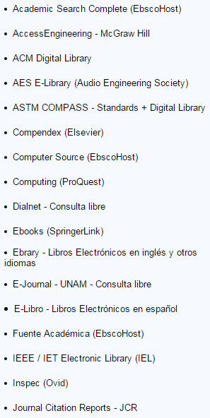
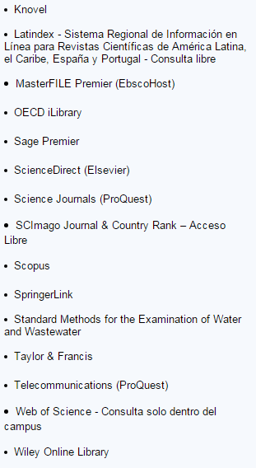
Bases de datos de Ingeniería

Slide 3
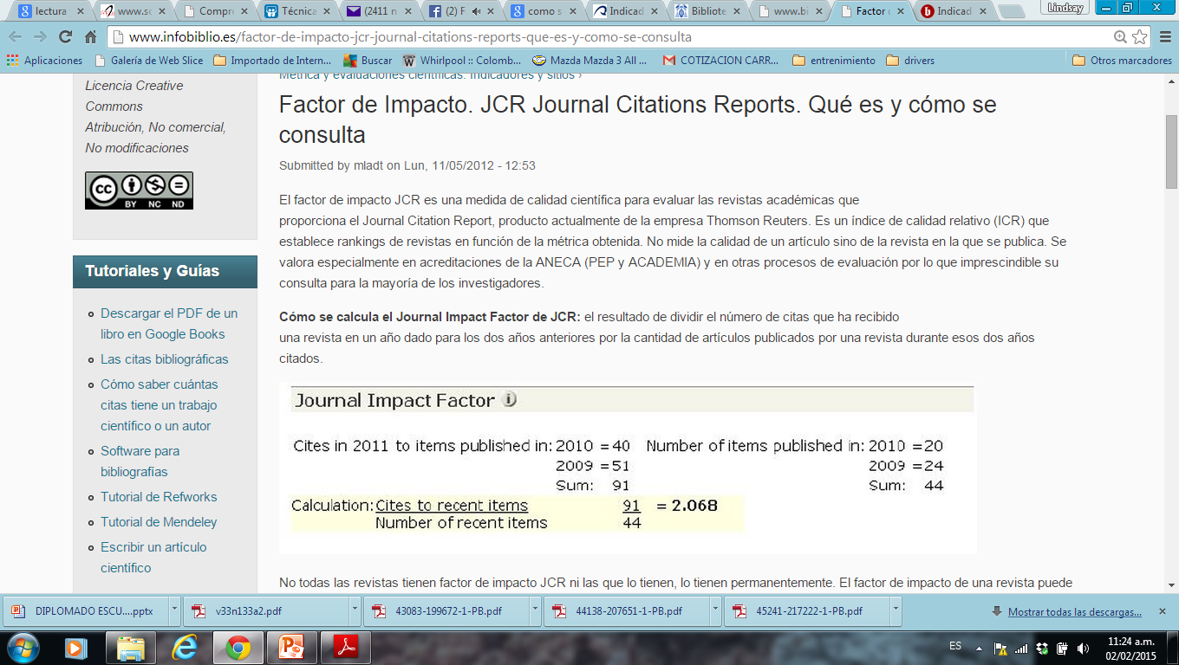
El factor de impacto
El Factor de Impacto: El Institute for Scientific Information (ISI) de Thomson Reuters calcula el Journal Impact Factor de JCR, que es el resultado de dividir el número de citas que ha recibido una revista en un año dado para los dos años anteriores por la cantidad de artículos publicados por una revista durante esos dos años citados.
El Cuartil: Si una lista de revistas ordenadas de mayor a menor factor de impacto se divide en cuatro partes iguales, cada una de estas partes es un cuartil. Por ejemplo, en una lista de 100 títulos, el primer cuartil son los 25 primeros títulos.

Slide 4
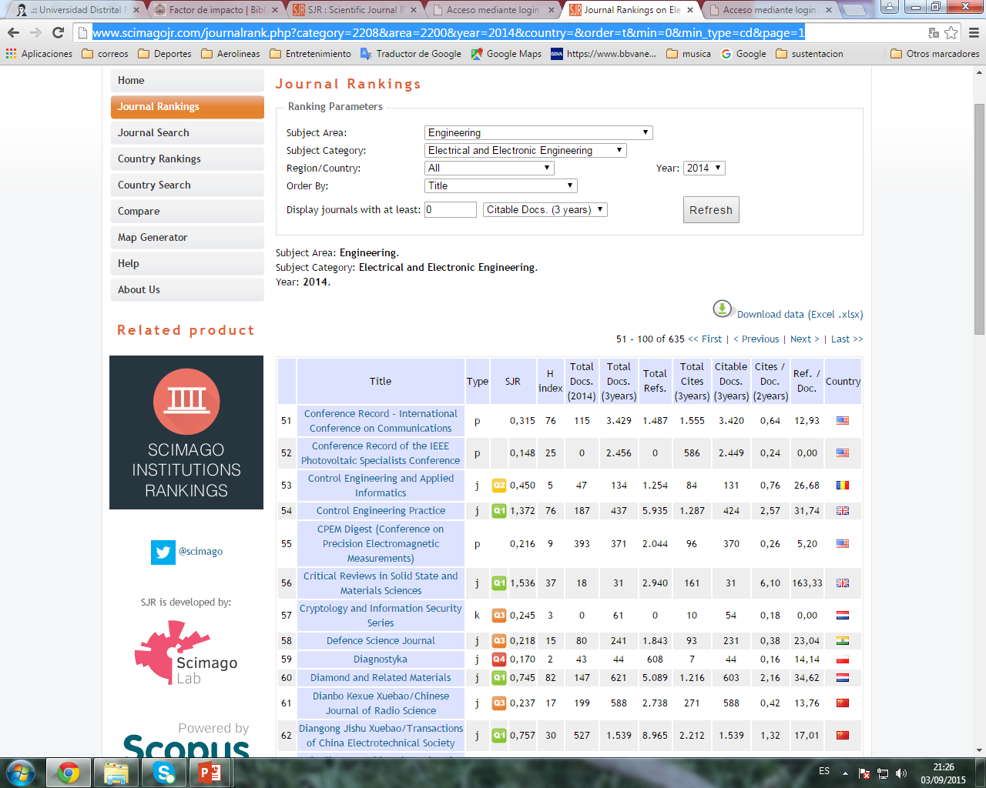
http://www.scimagojr.com/journalrank.php

Slide 5

IEEE/IET Electronic Library (IEL)
IEEE (Institute of Electrical and Electronics Engineers) es el Instituto de ingenieros eléctricos y electrónicos, una organización mundial que facilita el acceso a la producción intelectual de autoridades en las siguientes áreas:
Sistemas aeroespaciales, computadores y telecomunicaciones, ingeniería biomédica, control, domótica, nanotecnología, electrónica de potencia, electrónica de consumo, educación entre otros.
El IEEE cuenta con mas de 370, 000 miembros, incluyendo 80,000 estudiantes en más de 160 países. Posee 132 transactions, journals and magazines, proporcionando acceso a más de 1.2 millones de publicaciones, incluye conferencias y normas. Información disponible en texto completo desde 1913 hasta la fecha.

Slide 6
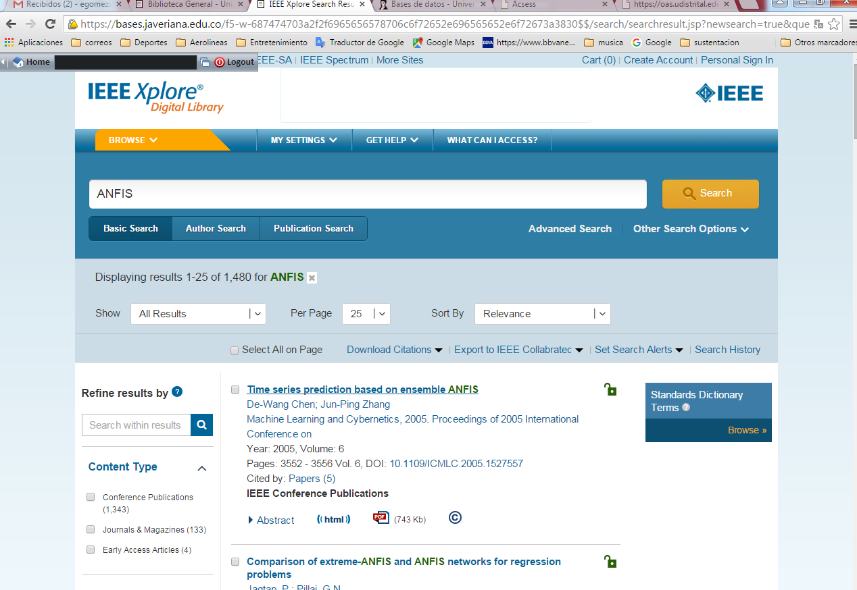

Slide 7
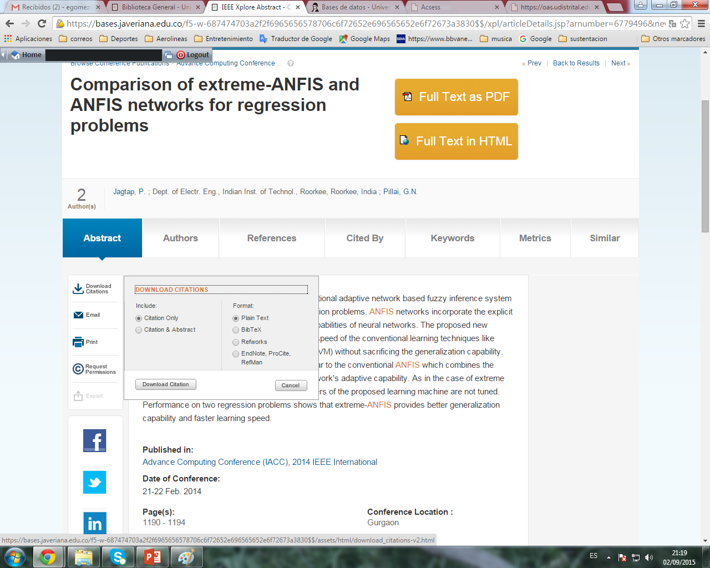

Slide 8

ScienceDirect - Elsevier
Contiene texto completo de títulos de revistas publicados por la editorial Elsevier, información disponible desde el año 1995 hasta la actualidad. Cubre los siguientes cuatro grandes grupos temáticos: ciencias físicas e ingeniería, ciencias de la vida, ciencias de la salud, ciencias sociales y humanidades.

Slide 9
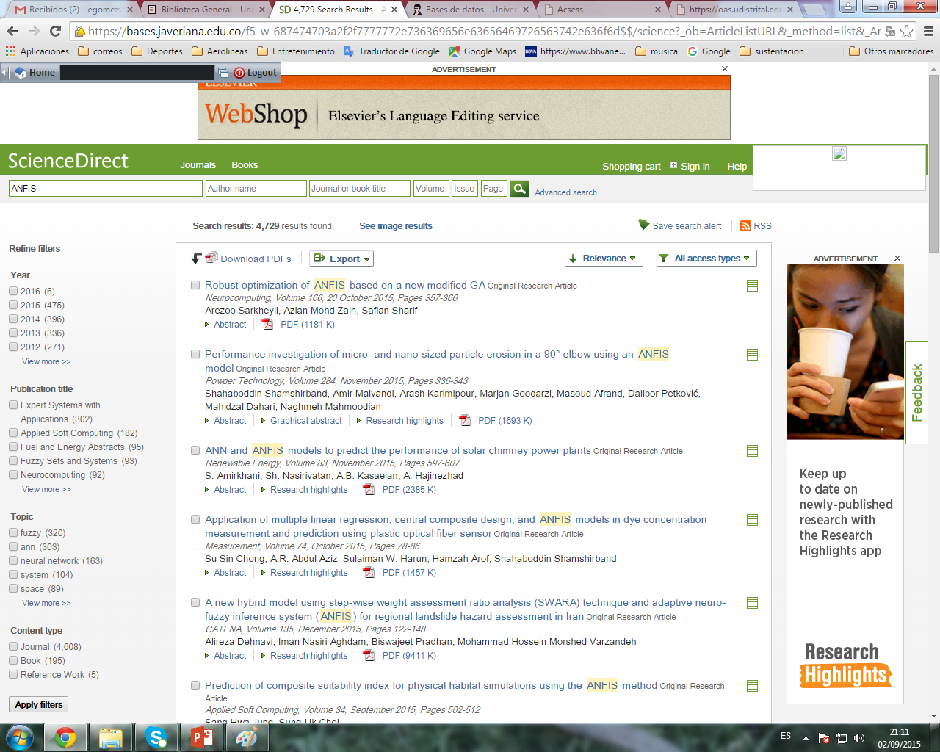

Slide 10
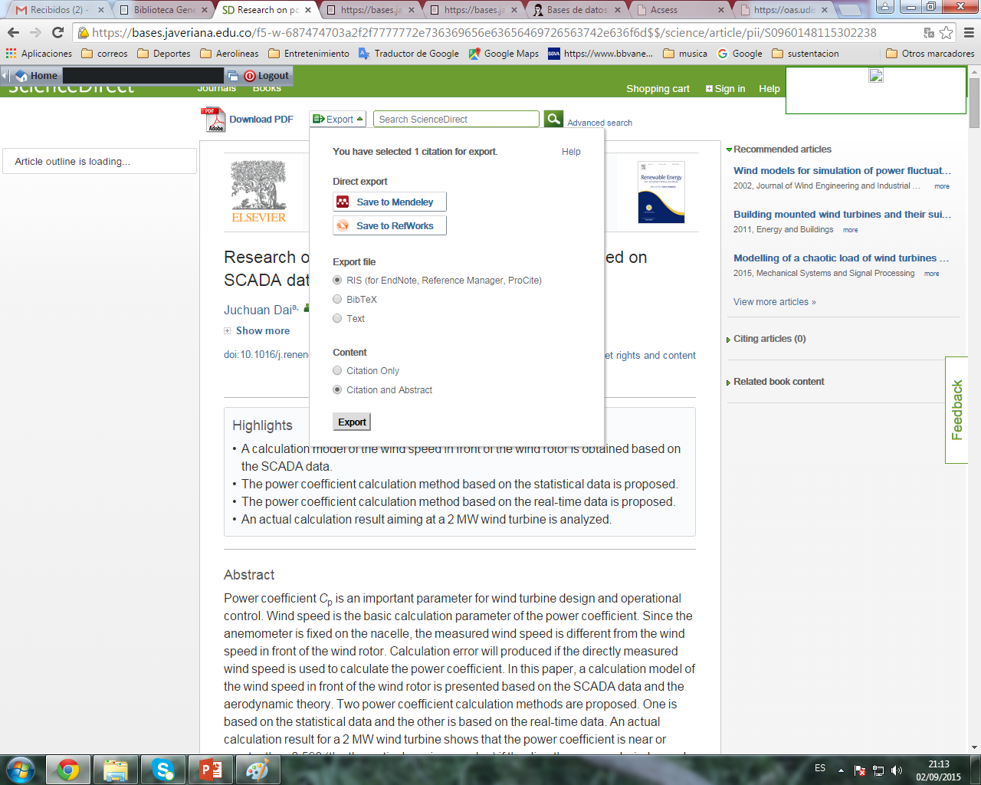

Slide 11

Ofrece acceso a revistas en texto completo, referencias bibliográficas, resúmenes, índices, imágenes y gráficos. En temas especializados sobre la industria de las telecomunicaciones, radio, televisión, internet, aplicaciones informáticas, comunicaciones de datos y sistemas de transmisión de datos, procesamiento electrónico de datos, información de la ciencia y la teoría de la información, y otras nuevas tecnologías.

Slide 12
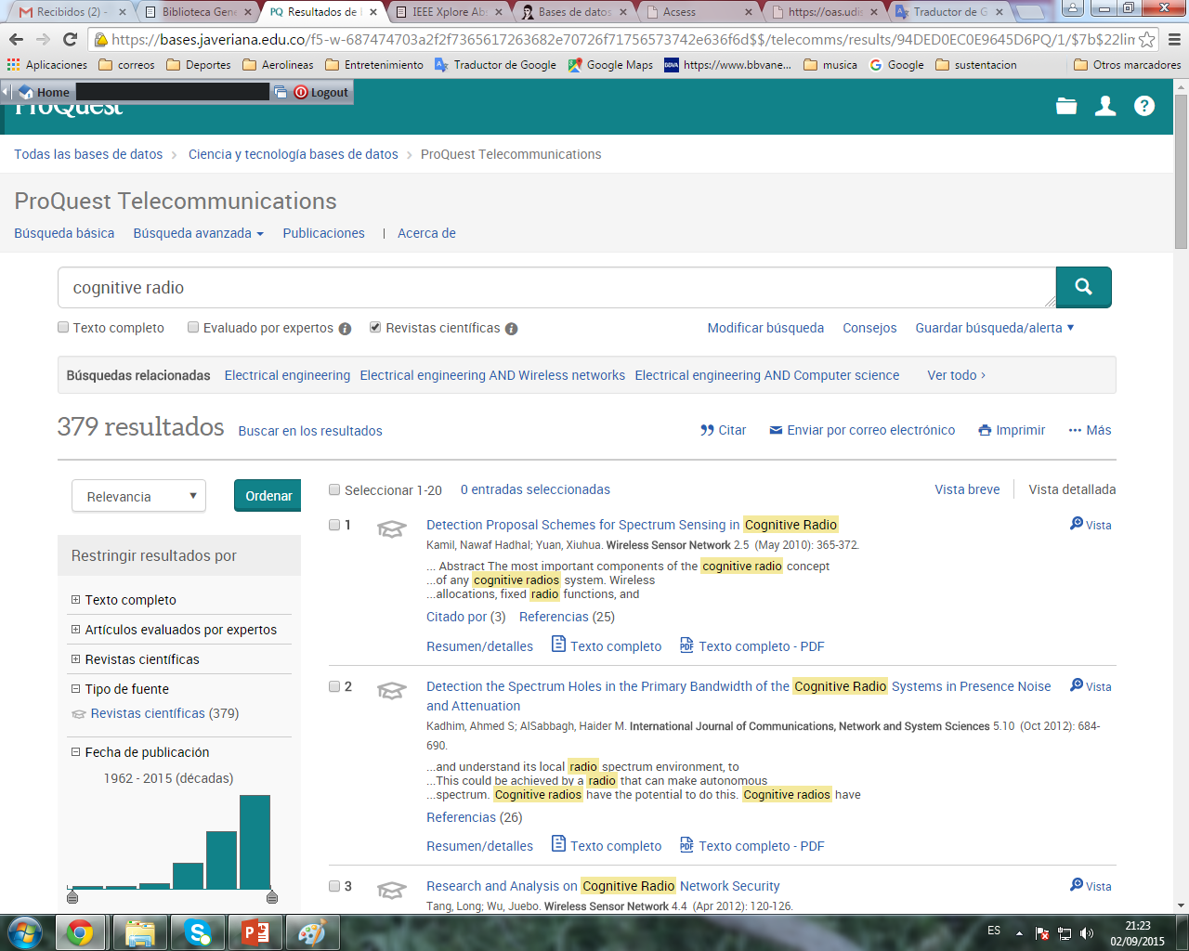

Slide 13
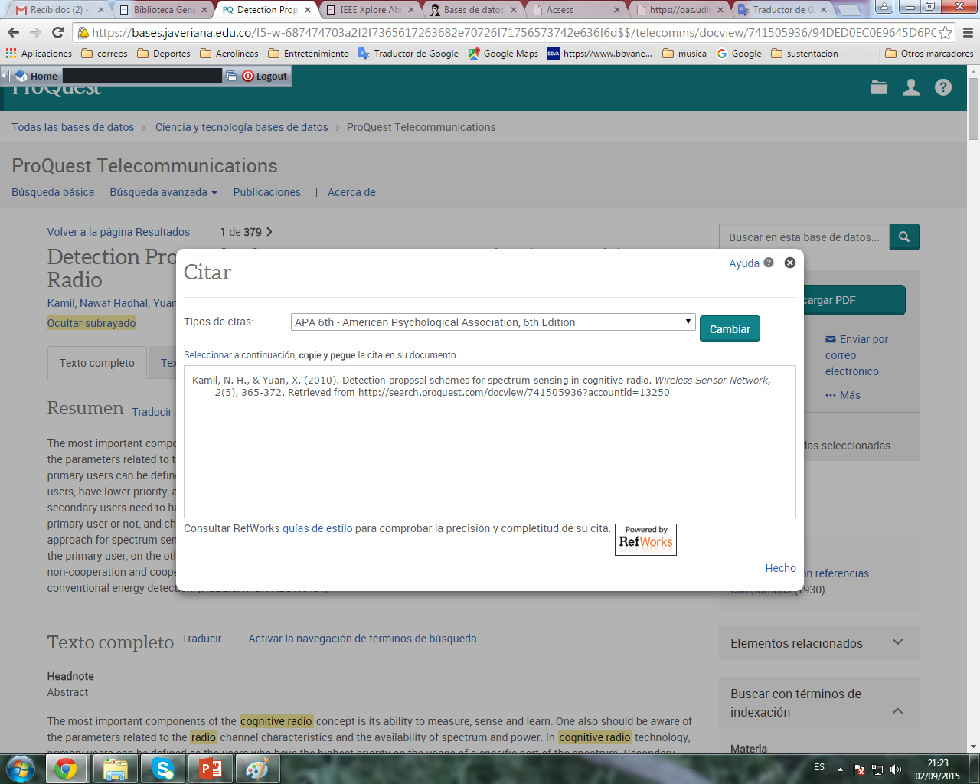

Slide 14

Portal electrónico de la Association for Computing Machinery (ACM), que ofrece las tablas de contenido de todas sus revistas publicadas. Es la colección más completa de artículos a texto completo en las áreas de la computación, informática y electrónica.
Contenido
La biblioteca cuenta con el acceso al texto completo de 36 revistas de investigación. La base de datos a texto completo está conformada por la colección total de las publicaciones de la ACM, que incluye:
8 revistas
37 boletines técnicos de los grupos especiales de interés de la ACM
594 archivos de audio
407 367 artículos a texto completo
Más de 44 diarios de alto impacto
Más de 6 500 videos
Más de 2 mil volúmenes de documentos
Más de 2 millones de páginas con artículos a texto completo

Slide 15
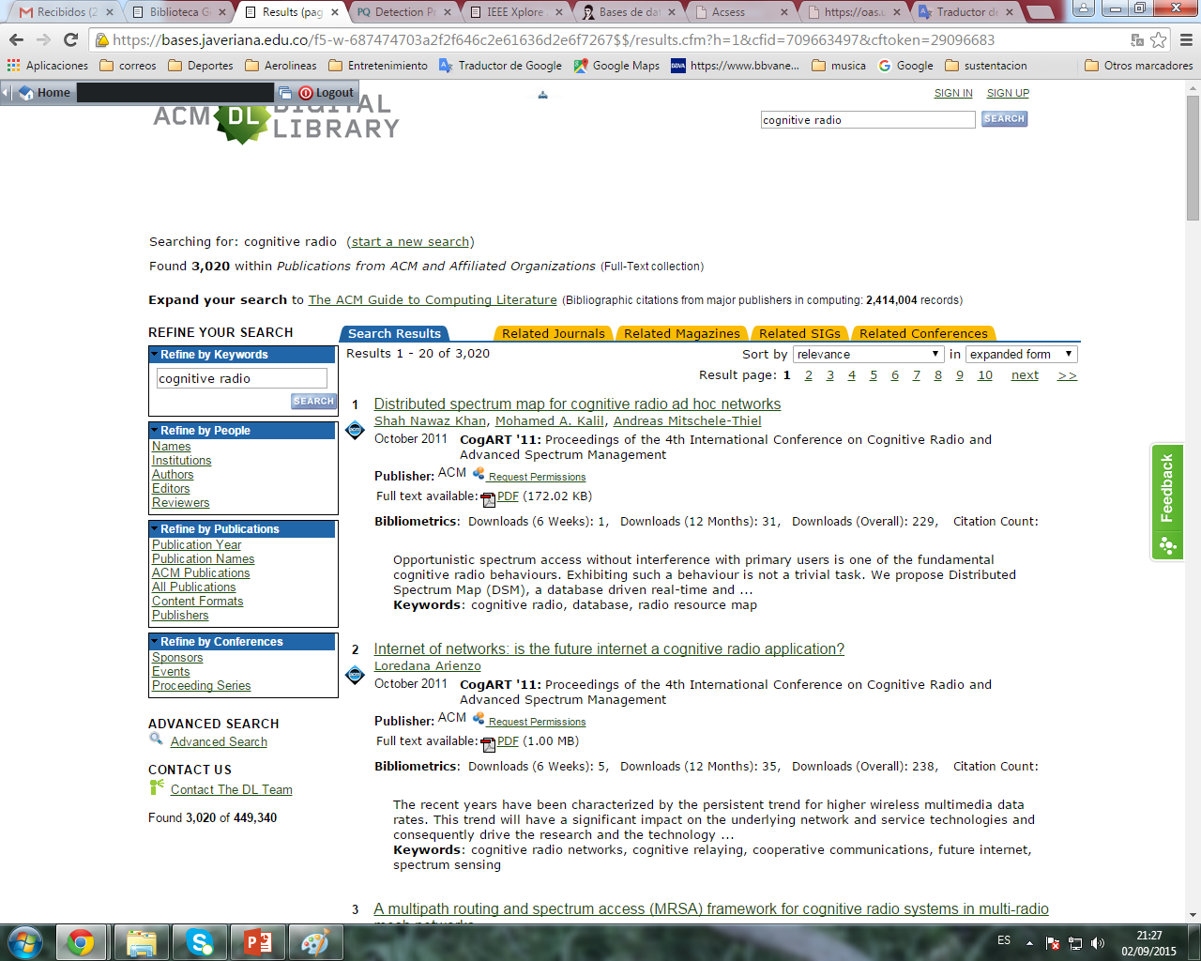

Slide 16
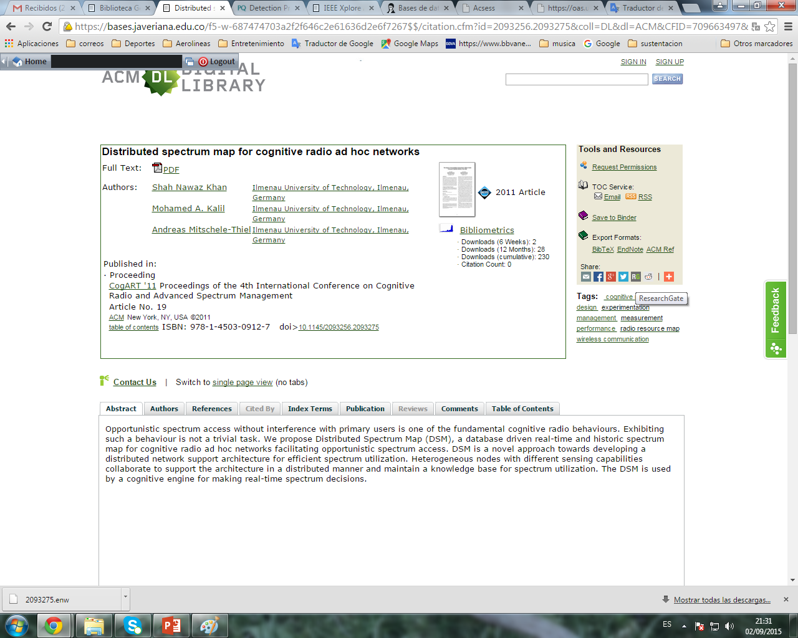

Slide 17

Contiene una colección multidisciplinar de resúmenes, referencias e índices de literatura científica, técnica y médica. Sus principales materias son: Agricultura, Biología, Química, Geología, Economía, Negocios, Ingeniería, Salud, Ciencias de la vida, Matemáticas, Física, Psicología y Ciencias Sociales. Como herramienta de evaluación, permite acceder a bibliografía científica mundial, así como la posibilidad de establecer mediciones de producción científica; ofrece información sobre las citas recibidas por los artículos y una serie de funcionalidades asociadas para analizar la producción científica y producir fácilmente informes en base a indicadores y parámetros distintos. Scopus actualiza a diario los siguientes servicios:
Títulos de revistas
Actas de conferencias
Publicaciones especializadas
Resúmenes
Sitios Web científicos
Registros de oficinas de patentes
Enlaces al texto completo de artículos y a otros recursos de las bibliotecas

Slide 18
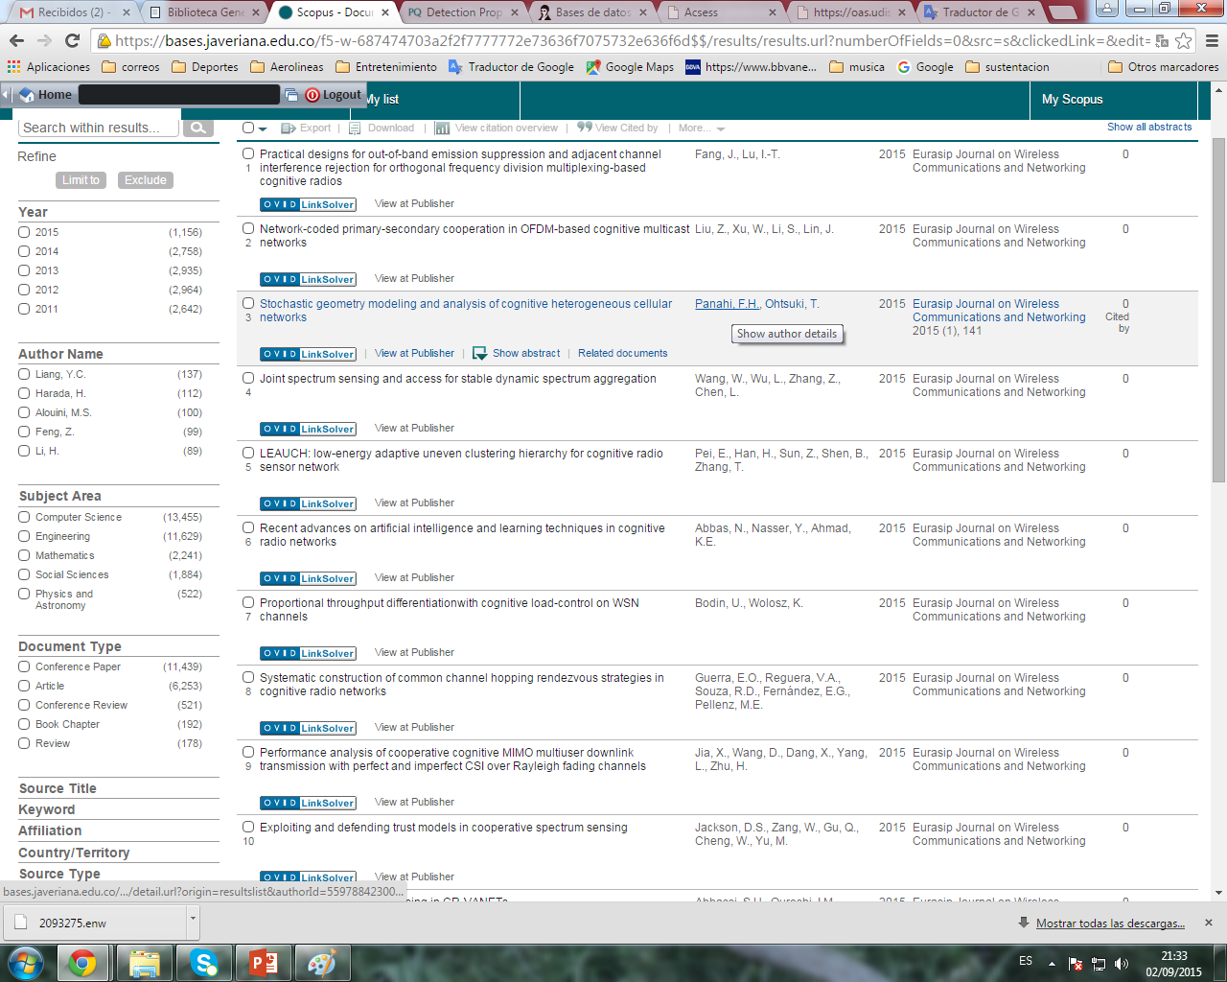

Slide 19
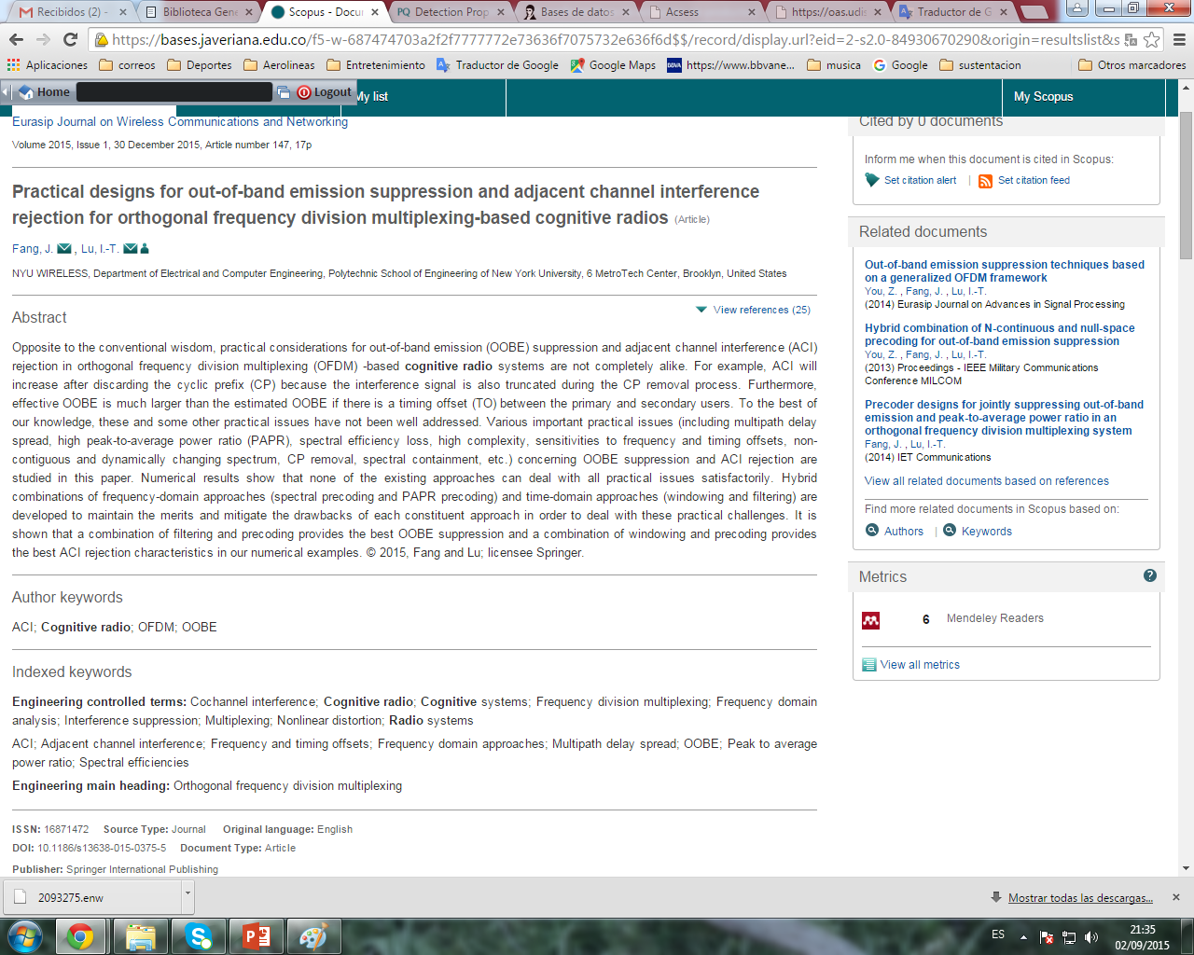

Slide 20

Esta base de datos es referencial, analiza más de 8.700 títulos de prestigiosas revistas en todas las disciplinas con alto factor de impacto en el mundo, dando énfasis a datos sobre los autores, sus citas bibliográficas e identificación de los artículos más citados.Está conformada por:
-Science Citation Index Expanded.- Desde el año 2001. -Social Sciences Citation Index.- Desde el año 2001. - Arts & Humanities Citation Index.- Desde el año 2001.

Slide 21

Base de datos que ofrece información bibliográfica de publicaciones científicas en las disciplinas de las ciencias exactas, naturales, sociales y humanas, producidas en la región.
Brinda acceso al texto completo de artículos publicados en las revistas listadas, el acceso puede ser gratuito o restringido dependiendo las políticas establecidas por cada editor

